Slide 1

“Análisis y Estimación de la Oferta del Carpooling en Buenos Aires mediante Modelos de Selección Discreta”
Alumno:
Emilio Pugnaloni
Tutor
Emilio Picasso

Slide 2





Agenda
Introducción del Carpooling
Metodología
Resultados
Conclusiones

Slide 3
Objetivos
Evaluar el interés de las personas por ser conductores de carpools
Analizar el perfil de personas mas propensas a ser oferentes del carpooling
en Buenos Aires, utilizando Modelos de Selección Discreta

Slide 4
Introducción del Carpooling

Slide 5

Introducción del Carpooling
Problemáticas
Congestiones de transito
Contaminación del Aire
Notes:
La congestión de tránsito y la contaminación del aire se han vuelto un problema alrededor de varias ciudades del mundo desde el siglo pasado, con severidades aún mayores en las últimas décadas. En este escenario, Buenos Aires no es la excepción.

Slide 6
Introducción del Carpooling
Problemáticas
Congestiones de transito
Contaminación del Aire
Causa relacionada a ambos
Aumento de autos
Notes:
Las causas son varias pero se puede argumentar el aumento de los automóviles como causantes de ambas
Las cong de transito se agravan si consideramos: Los cortes de calle por manifestaciones y La insuficiente inversión enmateria vial han generado en Buenos Aires,
En cuatnto a la cotaminacion del aire, se ha estimado que el transporte es el segundo mayor contribuyente de los gases de efecto invernadero, siendo responsable de más de un cuarto del total de estas emisiones

Slide 7

Introducción del Carpooling
Problemáticas
Congestiones de transito
Contaminación del Aire
Causa relacionada a ambos
Aumento de autos
El momento y la forma en que se los usa
Notes:
De todos modos, estos problemas ocasionados no son atribuibles simplemente al aumento de propietarios de automóviles, sino que también a la manera y el momento en que las personas los usan

Slide 8

Introducción del Carpooling
Índice Ocupacional Promedio de autos = 1.54
Índice Ocupacional Promedio en hora pico = 1.18
Problemáticas
Congestiones de transito
Contaminación del Aire
Causa relacionada a ambos
Aumento de autos
El momento y la forma en que se los usa
Notes:
Muy frecuentemente las personas viajan solas en sus autos. De acuerdo con datos del departamento de transporte de Estados Unidos, en 2017 el índice ocupacional promedio de los autos alrededor del país era de 1.54, cifra menor a la que se registró años anteriores. Pero Como se dijo, también es importante el momento en que los usan, lo que es aún más grave. Si consideramos el índice de ocupación de los autos de las personas que se dirigen al trabajo, periodo de tiempo relacionado con las congestiones más severas, este valor es de 1,18 trabajadores/auto

Slide 9
Introducción del Carpooling
Índice Ocupacional Promedio de autos = 1.6
Índice Ocupacional Promedio en hora pico = 1.1 a 1.2
Problemáticas
Congestiones de transito
Contaminación del Aire
Causa relacionada a ambos
Aumento de autos
El momento y la forma en que se los usa
Notes:
Situación similar ocurre en los países de Europa Occidental, donde la tasa de ocupación del auto es en promedio de 1,6 personas por auto (European Enviroment Agency, 2006) y entre 1,1 - 1,2 trabajadores por auto (IEA, 1997).

Slide 10
Introducción del Carpooling
Índice Ocupacional Promedio de autos = 1.6
Índice Ocupacional Promedio en hora pico = 1.1 a 1.2
Problemáticas
Congestiones de transito
Contaminación del Aire
Causa relacionada a ambos
Aumento de autos
El momento y la forma en que se los usa
Gobierno ciudad maneja datos de 1.2 personas/vehiculo
Del 2008 al 2017 la flota circulante aumento en 54% (AFAC)
Notes:
En el caso de Argentina, el Ministerio de Transporte de la Ciudad de Buenos Aires estima que la tasa de ocupación de personas que ingresan a la Ciudad es de 1,2 personas/vehículo, siendo estos accesos, zonas de importantes congestiones de tránsito en los horarios coincidentes con el inicio y fin de la jornada laboral.
Con respecto a la cantidad de vehículos, el AFAC estima que desde el 2008 al 2017 la flota circulante creció un 54,3% (AFAC, 2018).

Slide 11
Introducción del Carpooling
Problemáticas
Congestiones de transito
Contaminación del Aire
Causa relacionada a ambos
Aumento de autos
Surge la idea de juntar a varias personas en un mismo auto. Reduciendo así la cantidad de vehículos
Carpooling
El momento y la forma en que se los usa
Notes:
Parte de las congestiones de transito podrían alivianarse si las personas cambian su comportamiento, tal vez, si en lugar de transportarse individualmente en su auto se juntaran varias de ellas en un mismo auto
Esta idea de agrupar varias personas en un mismo transporte, reduciendo así la cantidad de conductores y por ende vehículos existe desde hace décadas, se la conoce como carpooling
Hablar de la crisis energética de EEUU (1973 y 1974) CP 20%, en 2019 8%

Slide 12


Introducción del Carpooling
Carpooling :
Acuerdo informal entre un grupo de personas para compartir un auto privado en un trayecto. Siendo un acuerdo por un viaje único, como diario o semanalmente
Dos partes Involucradas
Pasajero/s
(Parte Demandante)
Conductor
(Parte Oferente)
Notes:
El carpooling, a modo de definición, puede entenderse como un acuerdo informal entre un grupo de personas para compartir un auto privado en un trayecto, siendo un acuerdo por un viaje único, como diario o semanalmente. Hay muchas variantes, depende si las personas cambian, quien lo acuerda, si el pasasjero va a hasta una locación o lo pasan a buscar, etc.
Pero en comun,, ara la formación de ellos es necesario encontrar personas con horarios y rutas coincidentes

Slide 13
Introducción del Carpooling
Carpooling :
Acuerdo informal entre un grupo de personas para compartir un auto privado en un trayecto. Siendo un acuerdo por un viaje único, como diario o semanalmente
Dos partes Involucradas
Pasajero/s
(Parte Demandante)
Conductor
(Parte Oferente)
Viaje cómodo y seguro
Precios accesibles
Menor tiempo (HOV)
Ahorro del estrés al manejar
Menor costo
Menor tiempo (por medio de las High Occupancy Vehicle lines)

Slide 14
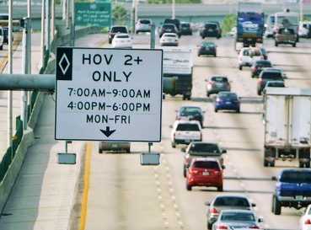
Introducción del Carpooling
Carpooling :
Acuerdo informal entre un grupo de personas para compartir un auto privado en un trayecto. Siendo un acuerdo por un viaje único, como diario o semanalmente
Dos partes Involucradas
Pasajero/s
(Parte Demandante)
Conductor
(Parte Oferente)
Viaje cómodo y seguro
Precios accesibles
Menor tiempo (HOV)
Ahorro del estrés al manejar
Menor costo
Menor tiempo (por medio de las High Occupancy Vehicle lines)

Slide 15
Introducción del Carpooling
Carpooling :
Acuerdo informal entre un grupo de personas para compartir un auto privado en un trayecto. Siendo un acuerdo por un viaje único, como diario o semanalmente
Dos partes Involucradas
Pasajero/s
(Parte Demandante)
Conductor
(Parte Oferente)
Viaje cómodo y seguro
Precios accesibles
Menor tiempo (HOV)
Ahorro del estrés al manejar
Menor costo
Menor tiempo (por medio de las High Occupancy Vehicle lines)

Slide 16
Introducción del Carpooling
Papers Consultados
Ben-Akiva, M. and S.R. Lerman (1985) Discrete Choice Analysis: Theory and Application to Travel Demand, The MIT Press, Cambridge.
Ben-Akiva, M., Atherton, T.J. (1977). Choice-model predictions of car-pool demand: methods and results. Transportation Research Record 637, 13–17.
Beroldo, S. Casual Carpooling 1998 Update (January, 1999). Report of a 1998 Survey of Casual Carpooling; Technical Report for Bay Area Commuters, Inc.: San Francisco, CA, USA, January 1999.
Bhatt, K and Higgins, T. (1989) An Assessment of Travel Demand Management Approaches at Suburban Activity Centers, Final Report. U.S. Department of Transportation, Contract No. DTRS-57-88-c-00113.
Bresciani, Chiara & Colorni, Alberto & Costa, Francesca & Luè, Alessandro & Studer, Luca. (2018). Carpooling: facts and new trends. 1-4. 10.23919/EETA.2018.8493206.
Brunso J, Kocis M. and Ugolik W. (1979) Factors affecting ridesharing behavior. Preliminary Research Report 16.5, New York State Department of Transportation.
Buliung, R.N., K. Soltys, C. Habel, and R. Lanyon (2009). Driving Factors Behind Successful Carpool Formation and Use. Transportation Research Record: Journal of the Transportation Research Board, No. 2118, pp. 31–38.
Buliung, R.N., Soltys, K., Bui, R. (2009a). Understanding carpool formation and use: a study of the carpooling behaviour of Carpool Zone respondents. Toronto
Cervero, R. and Griesenbeck, B. (1988) "Factors Influencing Commuting Choices in Suburban Labor Markets: A Case Analysis of Pleasanton, California," Transportation Research A, Vol. 22A, No. 3, pp.151-161.
Chan ND, Shaheen AS (2012). Ridesharing in North America: past, present and future. Transport Reviews 32.1: 93-112.
Correia, Gonçalo. (2009). Carpooling and Carpool Clubs: Clarifying Concepts and Assessing Value Enhancement Possibilities. 10.13140/RG.2.2.23361.97122.
DeLoach, S.B., and T.K. Tiemann (2012). Not Driving Alone: American Commuting in the Twenty-First Century. Transportation, Vol. 39, No. 3, pp. 521–537.
Dhalgren, J. (1998). High occupancy vehicle lane: not always more efficient than general purpose lane. Transp. Res. A 32 (2), 99–114.
European Environment Agency (2006). Transport and environment: facing a dilemma. TERM 2005: Indicators tracking transport and environment in the European Union. Luxemburg: European Environment Agency
Gheorghiu A, Delhomme P (2018). For which types of trips do French drivers carpool? Motivations underlying carpooling for different types of trips. Transportation Research Part A 113: 460-475.
Hwang K, Giuliano G (1990). The determinants of ridesharing: Literature Review. WP UCTC No 38.
.
International Energy Agency (1997). Indicators of Energy Use and Efficiency – Understanding the Link between Energy Use and Human Activity
Kendall, D. (1975) Carpooling: Status and Potential Final Report DOT-TSC-OST-75-23, U.S. Department of Transportation.
Koppelman and Bhat (2006). A Self Instructing Course in Mode Choice Modeling: Multinomial and Nested Logit Models U.S. Department of Transportation Federal Transit Administration
Kwon, J., Varaiya, P. (2008). Effectiveness of California’s high occupancy vehicle (HOV) system. Transp. Res. C 16 (1), 98–115
Levofsky, Amber & Greenberg, Allen. (2001). Organized dynamic ride sharing: the potential environmental benefits and the opportunity for advancing the concept.
Massaro, D.W., Chaney, B., Bigler, S., Lancaster, J., Iyer, S., Gawade, M., et al. (2009). Carpoolnow-Just-in-Time Carpooling without Elaborate Preplanning. WEBIST
Minett, Paul & Pearce, John. (2011). Estimating the Energy Consumption Impact of Casual Carpooling. Energies. 4. 10.3390/en4010126.
Mckenzie, B (2015) Who drives to work? Commuting by automobile in the United States: 2013. American Community Survey Reports. Washington, DC: US Bureau of the Census.
Morales Sarriera, Javier & Álvarez, Germán & Blynn, Kelly & Alesbury, Andrew & Scully, Timothy & Zhao, Jinhua. (2017). To Share or Not To Share: Investigating the Social Aspects of Dynamic Ridesharing. Transportation Research Record: Journal of the Transportation Research Board. 2605. 109-117. 10.3141/2605-11.
N. McGuckin and A. Fucci (2018). Summary of Travel Trends: 2017 National Household Travel Survey Federal Highway Administration
Neoh, Jun & Chipulu, Max & Marshall, Alasdair. (2017). What encourages people to carpool? An evaluation of factors with meta-analysis. Transportation. 44. 10.1007/s11116-015-9661-7.
Park, Yujin & Chen, Na & Akar, Gulsah. (2018). Who is Interested in Carpooling and Why: The Importance of Individual Characteristics, Role Preferences and Carpool Markets. Transportation Research Record: The Journal of the Transportation Research Board. 2672. 036119811875688. 10.1177/0361198118756883.
Roger F. Teal (1986), Carpooling: Who, how and why, Transportation Research Part A: General, Volume 21, Issue 3, Pages 203-214, ISSN 0191-2607.
Shaheen SA, Chan ND, Gaynor T (2016). Casual carpooling in the San Francisco Bay Area: Understanding user characteristics, behaviors, and motivations. Transport Policy 51: 165-173.
Wang R (2011). Shaping carpool policies under rapid motorization: the case of chinese cities. Transport Policy 18: 631-635.
Notes:
Al ser el carpooling un modo de transporte del cual se tiene poco conocimiento general en Argentina, contando con poca literatura sobre el mismo, se procederá a enfocarse también en características propias al mismo, como así también en su evolución y actualidad.

Slide 17
Introducción del Carpooling
Resultados de otras Investigaciones: Variables que favorecen la elección del carpooling
Ahorros de Tiempos (Correia, 2010; Teal, 1986; Morales Sarriera, 2017).
Ahorros de Costos (Correia, 2010; Teal, 1986; Morales Sarriera, 2017)
Aumento de la distancia (Teal, 1986; Kendall, 1975; Hwang and Giuliano, 1990; Brunso et al., 1979)
Edad: indefinido (Neoh, 2015; Buliung, 2009; Correia, 2009; Park et al., 2018; Morales Sarriera, 2017)
Menores ingresos (Teal, 1986; Kendall, 1975; Hwang and Giuliano, 1990; Correia, 2010; Shaheen et al. 2016)
Genero: indefinido (Buliung, 2009; Neoh, 2015; Teal, 1986; Park et. Al, 2018; Morales Sarriera, 2017)
Estar casado (Park et al. 2018; Teal, 1986)
Sociabilidad de la persona (DeLoach, 2012)
Tener interés ecológico (Gheorghiu, 2018; Massaro, 2009)
Notes:
Edad. Neoh no encontró significancia, Builing aumenta, Correia de forma inversa, Park y Morales dividieron la muestra, 25 a 30, 40. Luego Noeh habla de la parabólica
Mujeres, park no influye

Slide 18
Metodología

Slide 19
Metodología
La muestra utilizada proviene de un experimento de selección realizado en la Fac. Ingeniería de la UCA, durante el año 2017, con la utilización de un panel encuestador
Utilizada para analizar la parte oferente y demandante.
Población Objetivo: 1) Ser residente del GBA;
2) Viajar en Hora Pico;
3) Viajar en dirección a CABA al menos 1 vez por semana;
4) No trasladarse como acompañante en el vehículo;
Notes:
La ultima persona que se encuesto fue en mayo de 2017
Las ventajas de un panel encuestador es que se obtiene una muestra representavia de la población objetivo
Dado que se quería ver el impacto de la implementación del carpooling en los periodos de congestión mas severa

Slide 20
Metodología
La muestra utilizada proviene de un experimento de selección realizado en la Fac. Ingeniería de la UCA, durante el año 2017, con la utilización de un panel encuestador
Utilizada para analizar la parte oferente y demandante.
Población Objetivo: 1) Ser residente del GBA;
2) Viajar en Hora Pico;
3) Viajar en dirección a CABA al menos 1 vez por semana;
4) No trasladarse como acompañante en el vehículo;
5) Poseer automóvil, usarlo habitualmente y no estar dispuesto a dejar de usarlo.

Slide 21
Metodología
La muestra utilizada proviene de un experimento de selección realizado en la Fac. Ingeniería de la UCA, durante el año 2017, con la utilización de un panel encuestador
Utilizada para analizar la parte oferente y demandante.
Población Objetivo: 1) Ser residente del GBA;
2) Viajar en Hora Pico;
3) Viajar en dirección a CABA al menos 1 vez por semana;
4) No trasladarse como acompañante en el vehículo;
5) Poseer automóvil, usarlo habitualmente y no estar dispuesto a dejar de usarlo.
Se recolecto información de 370 personas.

Slide 22
Metodología
La muestra utilizada proviene de un experimento de selección realizado en la Fac. Ingeniería de la UCA, durante el año 2017, con la utilización de un panel encuestador
Utilizada para analizar la parte oferente y demandante.
Población Objetivo: 1) Ser residente del GBA;
2) Viajar en Hora Pico;
3) Viajar en dirección a CABA al menos 1 vez por semana;
4) No trasladarse como acompañante en el vehículo;
5) Poseer automóvil, usarlo habitualmente y no estar dispuesto a dejar de usarlo.
Se recolecto información de 370 personas.
A las personas se las enfrentaba a: 1) Preguntas Sociodemográficas (Genero, Edad, NSE, etc.)
2) Preguntas de sus viajes (Origen, Fin, Cantidad de veces, Medio, etc.)
3) Preguntas explicativas (Interés por el Auto, Individualidad y Nivel Ecológico)
5) Experimento de Selección Discreta

Slide 23
Metodología
La muestra utilizada proviene de un experimento de selección realizado en la Fac. Ingeniería de la UCA, durante el año 2017, con la utilización de un panel encuestador
Utilizada para analizar la parte oferente y demandante.
Población Objetivo: 1) Ser residente del GBA;
2) Viajar en Hora Pico;
3) Viajar en dirección a CABA al menos 1 vez por semana;
4) No trasladarse como acompañante en el vehículo;
5) Poseer automóvil, usarlo habitualmente y no estar dispuesto a dejar de usarlo.
Se recolecto información de 370 personas.
A las personas se las enfrentaba a: 1) Preguntas Sociodemográficas (Genero, Edad, NSE, etc.)
2) Preguntas de sus viajes (Origen, Fin, Cantidad de veces, Medio, etc.)
3) Preguntas explicativas (Interés por el Auto, Individualidad y Nivel Ecológico)
5) Experimento de Selección Discreta

Slide 24
Metodología
Experimento de Selección
A la persona se le mostraban diferentes situaciones o escenarios en las que debía elegir el medio de transporte que elijaría si se encontrara en esa posición

Slide 25
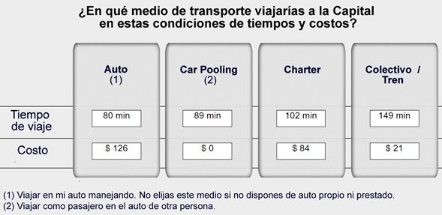
Metodología
Experimento de Selección
A la persona se le mostraban diferentes situaciones o escenarios en las que debía elegir el medio de transporte que elijaría si se encontrara en esa posición
Visualización de lo que veían las personas.
-Esto se repetía 10 o 15 veces con diferentes valores de tiempo y costo.
- En cada uno de los escenarios, debían escoger que medio escogerían
Notes:
Se fijaron estas alternativas porque eran las que mas frecuentemente utilizan las personas
Esto se repetía 15 veces con diferentes valores de tiempo y costo para cada alternativa. Cada persona veía esto 15 veces y elegia el medio en el que viajaría.
Ahora ¿de donde salían esos valores de tiempo y costo?

Slide 26
Metodología
Experimento de Selección: Tiempos y Costos de cada medio
Los valores del tiempo y costo de cada alternativa que se mostraban pivoteaban alrededor de los valores del viaje mas frecuente del individuo
Cada persona tenia un valor de tiempo y de costo del viaje mas frecuente, para cada una de las 4 alternativas. A estos 8 valores se los llama Valores Base

Slide 27
Metodología
Experimento de Selección: Tiempos y Costos de cada medio
Los valores del tiempo y costo de cada alternativa que se mostraban pivoteaban alrededor de los valores del viaje mas frecuente del individuo
Cada persona tenia un valor de tiempo y de costo del viaje mas frecuente, para cada una de las 4 alternativas. A estos 8 valores se los llama Valores Base
1° Costo
3° Costo
1° Tiempo
Tiempo base del auto
Ejemplo del Auto
Costo base del auto
2° Tiempo
3° Tiempo
2° Costo
Notes:
La persona respondia preguntas de donde hasta donde se dirige habitualmente, los tiempos de caminata hasta el colectivo, el tiempo en encontrar estacionamiento, los costos de estacionamienot, y se calculaban los tiempos y costos base (del viaje mas frecuente)

Slide 28
Metodología
Experimento de Selección: Tiempos y Costos de cada medio
Los valores del tiempo y costo de cada alternativa que se mostraban pivoteaban alrededor de los valores del viaje mas frecuente del individuo
Cada persona tenia un valor de tiempo y de costo del viaje mas frecuente, para cada una de las 4 alternativas. A estos 8 valores se los llama Valores Base
146$
40 min
130$
Tiempo base del auto:
30 min
Ejemplo del Auto
Costo base del auto:
150$
25 min
37 min
170$
Notes:
La finalidad de esto es que la persona se devuelva en un ambiente que le sea familiar, con valores de tiempo y costo conocidos para pueda tomar decisiones parecidas a las que toma en la realidad

Slide 29
Metodología
Experimento de Selección: Tiempos y Costos de cada medio
Los valores del tiempo y costo de cada alternativa que se mostraban pivoteaban alrededor de los valores del viaje mas frecuente del individuo
Cada persona tenia un valor de tiempo y de costo del viaje mas frecuente, para cada una de las 4 alternativas. A estos 8 valores se los llama Valores Base
146$
40 min
130$
Tiempo base del auto:
30 min
Ejemplo del Auto
Costo base del auto:
150$
25 min
37 min
170$
Estos valores base eran calculados por matrices Origen-Destino simplificadas y la utilización de Google Maps, internet e información que daban los encuestados
Notes:
Se agruparon distinos municipios del gran buenos aires en círculos concéntricos con similares distancias. Esto permitió reducir la cant de orgienes de 195 a 44. Del mismo modo, para los destinos se los agruparon en 5 zona geograficas

Slide 30
Metodología
Experimento de Selección: Tiempos y Costos de cada medio
Auto
Carpool
Charter
Transporte Publico

Slide 31
Metodología
Experimento de Selección: Tiempos y Costos de cada medio
Auto
Carpool
Charter
Transporte Publico
Tiempo base: Tiempo Conduciendo + Búsqueda Estacionamiento + Caminata
Costo base: 3.4 x Distancia (km) + Peaje + Estacionamiento
Tiempo base: Tiempo Base Auto - Tiempo Ahorrado
Costo base: Costo Base Auto – Compensación Base
Tiempo base: 1.2 x Tiempo conduciendo en auto + Caminata pre + Caminata post
Costo base: Obtenido desde sitios de empresas
Tiempo base: Caminata pre + Espera + Tiempo Viaje + Caminata post
Costo base: ∑ Tarifas de transportes involucrados
Notes:
Factor de 3.4 $/km. Es el costo del auto por cada kilometro, se incluye en este los costos de mantenimiento y precio combustible. Es un dato del consejo profesional del agro agroalimentos y agroindustrias

Slide 32
Metodología
Experimento de Selección: Tiempos y Costos de cada medio
Auto
Carpool
Charter
Transporte Publico
Tiempo base: Tiempo Conduciendo + Búsqueda Estacionamiento + Caminata
Costo base: 3.4 x Distancia (km) + Peaje + Estacionamiento
Tiempo base: Tiempo Base Auto - Tiempo Ahorrado
Costo base: Costo Base Auto – Compensación Base
Compensación Base = 40% Costo Base Auto sin incluir Estacionamiento
Tiempo base: 1.2 x Tiempo conduciendo en auto + Caminata pre + Caminata post
Costo base: Obtenido desde sitios de empresas
Tiempo base: Caminata pre + Espera + Tiempo Viaje + Caminata post
Costo base: ∑ Tarifas de transportes involucrados

Slide 33
Metodología
Aplicación de Modelos de Selección Discreta
Notes:
El ente decisor atraviesa por un proceso antes de llegar a su elección final. Este se puede resumir en una serie de pasos:
1°) El ente decisor analiza las alternativas disponibles
2°) Luego evalúa los atributos relevantes de dichas alternativas
3°) Aplica una regla de decisión para seleccionar una alternativa
Generalmente se aplica la regla de la Maximización de la Utilidad. Lo que da lugar a el Método de la Utilidad Máxima Aleatoria

Slide 34
Metodología
Aplicación de Modelos de Selección Discreta
Los modelos de selección discreta (DCM) pueden usarse para analizar y predecir las decisiones de individuos frente a un conjunto finito de alternativas excluyente y colectivamente exhaustivo.
Permiten relacionar estadísticamente las elecciones realizadas por las personas, con las características propias del individuo decisor y los atributos de las alternativas disponibles.
Se utilizaron los Multinomial Logit Model (MNL), quienes utilizan el método de la Utilidad Maxima Aleatoria
Notes:
Se empezaron aplicando al transporte pero también se aplican a marketing, elecciones de vivienda, etc. Siempre que se evidencie una elección
Dentro de los modelos de Selección discreta, se utilizo los modelos de la Utilidad máxima aleatoria, que son los que mas se usa, y dentro de estos los Modelso Multinomiales logísticos. Los creo MdFAdden en 1973

Slide 35
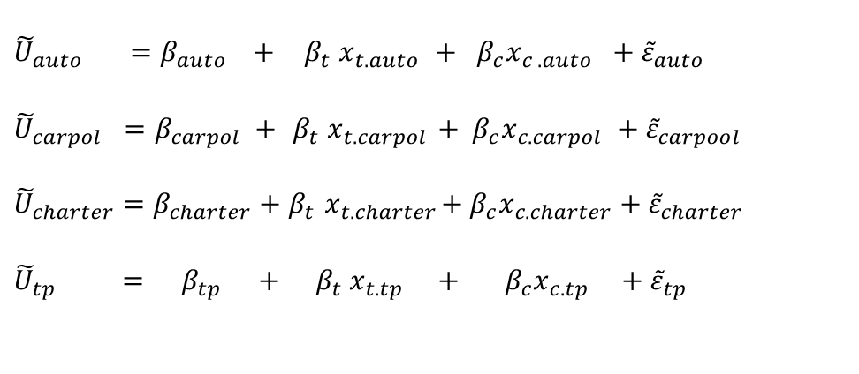
Metodología
Aplicación de Modelos de Selección Discreta
$${\tilde{U}}_{auto} =β_{auto} +{ β}_{t}{ x}_{t.auto} + β_{c}x_{c .auto} +{\tilde{ε}}_{auto}$$
$${\tilde{U}}_{carpol} =β_{carpol} +{ β}_{t}{ x}_{t.carpol} + β_{c}x_{c.carpol} +{\tilde{ε}}_{carpool}$$
$${\tilde{U}}_{charter}=β_{charter}+β_{t}{ x}_{t.charter}+β_{c}x_{c.charter}+{\tilde{ε}}_{charter}$$
$${\tilde{U}}_{tp} ={ β}_{tp} +{ β}_{t}{ x}_{t.tp } + β_{c}x_{c.tp} +{\tilde{ε}}_{tp}$$
Notes:
El método de la utilidad máxima aleatoria se basa en que una persona elije la alternativa con la máxima utilidad. La utilidad es un concepto común en la economía, y se calcula a partir de coeficiente y atributos de la persona y la alternativa. A fin de cuenta es un escalar

Slide 36
Metodología
Aplicación de Modelos de Selección Discreta
$${\tilde{U}}_{auto} =β_{auto} +{ β}_{t}{ x}_{t.auto} + β_{c}x_{c .auto} +{\tilde{ε}}_{auto}$$
$${\tilde{U}}_{carpol} =β_{carpol} +{ β}_{t}{ x}_{t.carpol} + β_{c}x_{c.carpol} +{\tilde{ε}}_{carpool}$$
$${\tilde{U}}_{charter}=β_{charter}+β_{t}{ x}_{t.charter}+β_{c}x_{c.charter}+{\tilde{ε}}_{charter}$$
$${\tilde{U}}_{tp} ={ β}_{tp} +{ β}_{t}{ x}_{t.tp } + β_{c}x_{c.tp} +{\tilde{ε}}_{tp}$$
Utilidad de la alternativa
Parte determinística
Componente aleatoria
ASC
tiempo
costo
Notes:
La utilidad no es determiniistica, sino que hay una parte aleatori. Esta parte esta porque no se tiene ni se tiene toda la información que se necesita para predecir la selección de cada persona, se necesita una parte aleatoria que representa esa parte de la utilidad que no es explicada
Esta parte aleatoria se modela como errores externo de tipo 1 o Gumbel e independientes e identeicamente distribuidos entre las alternativas y elecciones
La parte determinística es la parte observable de la utilidad. Esta compuesta por unos parámetros B que se estiman y un vector de atributos de las personas y alternativas.
La parte determinisitca un elemento que indica la preferencia promedio de la población hacia esa alternativa. Se la conoce como consestantes especificas de las alternativas (ASC en ingles). Por ej en el auto expresa la utilidad que representa para el proedio el confort y la autonomía del auto
Y después los B muestran la influencia del atributo en la utilidad

Slide 37
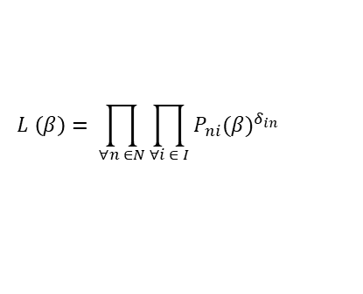

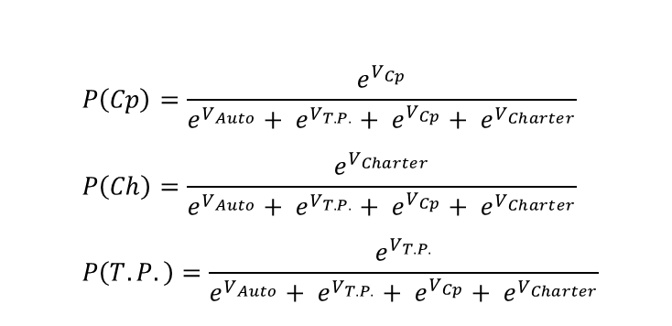
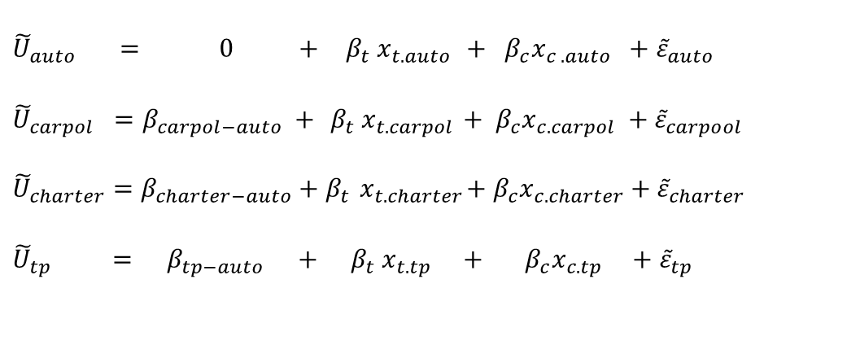
Metodología
Aplicación de Modelos de Selección Discreta
$${\tilde{U}}_{auto} = 0 +{ β}_{t}{ x}_{t.auto} + β_{c}x_{c .auto} +{\tilde{ε}}_{auto}$$
$${\tilde{U}}_{carpol} =β_{carpol−auto} +{ β}_{t}{ x}_{t.carpol} + β_{c}x_{c.carpol} +{\tilde{ε}}_{carpool}$$
$${\tilde{U}}_{charter}=β_{charter−auto}+β_{t}{ x}_{t.charter}+β_{c}x_{c.charter}+{\tilde{ε}}_{charter}$$
$${\tilde{U}}_{tp} ={ β}_{tp−auto} +{ β}_{t}{ x}_{t.tp } + β_{c}x_{c.tp} +{\tilde{ε}}_{tp}$$
$$P\left(Au\right)=\frac{e^{V_{Auto}}}{e^{V_{Auto}}+ e^{V_{T.P.}}+ e^{V_{Cp}}+ e^{V_{Charter}}}$$
$$P\left(Cp\right)=\frac{e^{V_{Cp}}}{e^{V_{Auto}}+ e^{V_{T.P.}}+ e^{V_{Cp}}+ e^{V_{Charter}}}$$
$$P\left(Ch\right)=\frac{e^{V_{Charter}}}{e^{V_{Auto}}+ e^{V_{T.P.}}+ e^{V_{Cp}}+ e^{V_{Charter}}}$$
$$P\left(T.P.\right)=\frac{e^{V_{T.P.}}}{e^{V_{Auto}}+ e^{V_{T.P.}}+ e^{V_{Cp}}+ e^{V_{Charter}}}$$
$$L \left(β\right)= \prod_{∀n ∈N}{\prod_{∀i ∈ I}{{P_{ni}(β)}^{δ_{in}}}}$$
Estimación de los Parámetros $β: Por el Metodo de maxima verosimilitud$
(Función de verosimilitud)
Notes:
Estas variables ASC no se puede estimar todas, se necesita una referencia, es necesario establecer 1 a 0. En este caso se elije al auto. Las otrs ASC se reinterpretan como la diferencia con la del auo
El método de máxima verosimilitud lo que busca es encontrar los b que hagan máxima la probabilidad de obtener la muestra de elecciones observadas

Slide 38
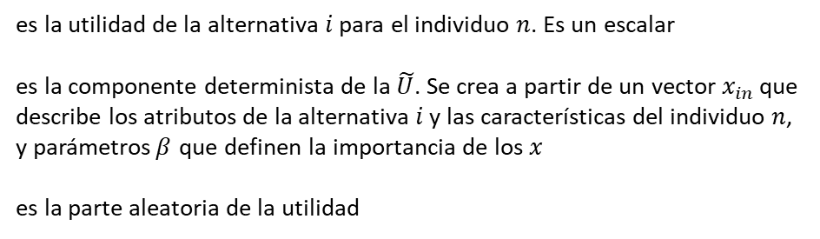

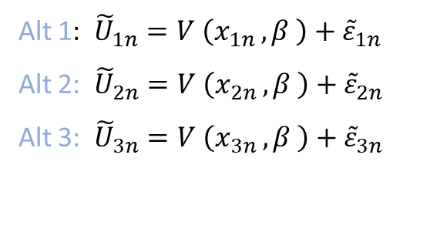
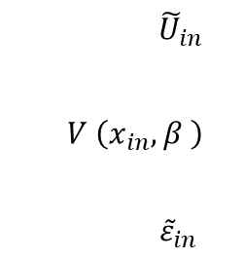
Modelos de Selección Discreta
Método de la Utilidad Máxima Aleatoria
Establece que una persona elegirá aquella alternativa con la máxima utilidad U
Alt 1: ${\tilde{U}}_{1n}=V \left(x_{1n }, β \right)+{\tilde{ε}}_{1n}$
Alt 2: ${\tilde{U}}_{2n}=V \left(x_{2n }, β \right)+{\tilde{ε}}_{2n}$
Alt 3: ${\tilde{U}}_{3n}=V \left(x_{3n }, β \right)+{\tilde{ε}}_{3n}$
${\tilde{U}}_{in}$
$V \left(x_{in}, β \right)$
${\tilde{ε}}_{in }$
es la utilidad de la alternativa$i$ para el individuo $n$. Es un escalar
es la componente determinista de la $\tilde{U}$. Se crea a partir de un vector $x_{in }$que describe los atributos de la alternativa $i$ y las características del individuo $n$, y parámetros$β$ que definen la importancia de los $x$
es la parte aleatoria de la utilidad
$${\tilde{U}}_{in}=V \left(x_{in }, β \right)+{\tilde{ε}}_{in}$$

Slide 39
Modelos de Selección Discreta
Método de la Utilidad Máxima Aleatoria
Establece que una persona elegirá aquella alternativa con la máxima utilidad U
Alt 1: ${\tilde{U}}_{1n}=V \left(x_{1n }, β \right)+{\tilde{ε}}_{1n}$
Alt 2: ${\tilde{U}}_{2n}=V \left(x_{2n }, β \right)+{\tilde{ε}}_{2n}$
Alt 3: ${\tilde{U}}_{3n}=V \left(x_{3n }, β \right)+{\tilde{ε}}_{3n}$
${\tilde{U}}_{in}$
$V \left(x_{in}, β \right)$
${\tilde{ε}}_{in }$
es la utilidad de la alternativa$i$ para el individuo $n$. Es un escalar
es la componente determinista de la $\tilde{U}$. Se crea a partir de un vector $x_{in }$que describe los atributos de la alternativa $i$ y las características del individuo $n$, y parámetros$β$ que definen la importancia de los $x$
es la parte aleatoria de la utilidad
$${\tilde{U}}_{in}=V \left(x_{in }, β \right)+{\tilde{ε}}_{in}$$
$${\tilde{U}}_{in}=β_{i}+β_{1}x_{in1}+β_{2}x_{in2}+ ….. +β_{k}x_{ink}+{\tilde{ε}}_{in}$$

Slide 40
Modelos de Selección Discreta
Método de la Utilidad Máxima Aleatoria
Establece que una persona elegirá aquella alternativa con la máxima utilidad U
Alt 1: ${\tilde{U}}_{1n}=V \left(x_{1n }, β \right)+{\tilde{ε}}_{1n}$
Alt 2: ${\tilde{U}}_{2n}=V \left(x_{2n }, β \right)+{\tilde{ε}}_{2n}$
Alt 3: ${\tilde{U}}_{3n}=V \left(x_{3n }, β \right)+{\tilde{ε}}_{3n}$
${\tilde{U}}_{in}$
$V \left(x_{in}, β \right)$
${\tilde{ε}}_{in }$
es la utilidad de la alternativa$i$ para el individuo $n$. Es un escalar
es la componente determinista de la $\tilde{U}$. Se crea a partir de un vector $x_{in }$que describe los atributos de la alternativa $i$ y las características del individuo $n$, y parámetros$β$ que definen la importancia de los $x$
es la parte aleatoria de la utilidad
$${\tilde{U}}_{in}=V \left(x_{in }, β \right)+{\tilde{ε}}_{in}$$
$${\tilde{U}}_{in}=β_{i}+β_{1}x_{in1}+β_{2}x_{in2}+ ….. +β_{k}x_{ink}+{\tilde{ε}}_{in}$$
Es la constante especifica de la alternativa $i$ (ASC). Hay una por cada alternativa, pero debido a la estimación, a una se la debe fijar a 0

Slide 41
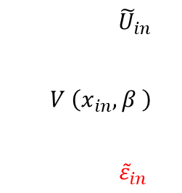
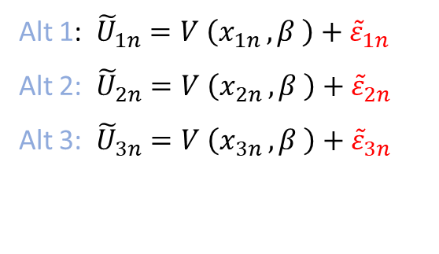
Modelos de Selección Discreta
Método de la Utilidad Máxima Aleatoria
Establece que una persona elegirá aquella alternativa con la máxima utilidad U
Alt 1: ${\tilde{U}}_{1n}=V \left(x_{1n }, β \right)+{\tilde{ε}}_{1n}$
Alt 2: ${\tilde{U}}_{2n}=V \left(x_{2n }, β \right)+{\tilde{ε}}_{2n}$
Alt 3: ${\tilde{U}}_{3n}=V \left(x_{3n }, β \right)+{\tilde{ε}}_{3n}$
${\tilde{U}}_{in}$
$V \left(x_{in}, β \right)$
${\tilde{ε}}_{in }$
es la utilidad de la alternativa$i$ para el individuo $n$. Es un escalar
es la componente determinista de la $\tilde{U}$. Se crea a partir de un vector $x_{in }$que describe los atributos de la alternativa $i$ y las características del individuo $n$, y parámetros$β$ que definen la importancia de los $x$
es la parte aleatoria de la utilidad
La parte aleatoria puede adoptar diferentes distribuciones. Si estos adoptan una distribución Gumbel, a los modelos de este tipo se los llama Multinomial Logit Model (MNL)
$${\tilde{U}}_{in}=V \left(x_{in }, β \right)+{\tilde{ε}}_{in}$$
$${\tilde{U}}_{in}=β_{i}+β_{1}x_{in1}+β_{2}x_{in2}+ ….. +β_{k}x_{ink}+{\tilde{ε}}_{in}$$
Es la constante especifica de la alternativa $i$ (ASC). Hay una por cada alternativa, pero debido a la estimación, a una se la debe fijar a 0

Slide 42


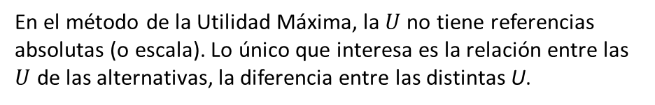
Modelos de Selección Discreta
Método de la Utilidad Máxima Aleatoria: Multinomial Logit Model
En el método de la Utilidad Máxima, la $U$no tiene referencias absolutas (o escala). Lo único que interesa es la relación entre las $U$ de las alternativas, la diferencia entre las distintas U.
$${\tilde{ε}}_{in }:GuM \left(μ , η=0\right) iid$$
$${Δ\tilde{ε}}_{i´in }:Logistic$$

Slide 43

Modelos de Selección Discreta
Método de la Utilidad Máxima Aleatoria: Multinomial Logit Model
En el método de la Utilidad Máxima, la $U$no tiene referencias absolutas (o escala). Lo único que interesa es la relación entre las $U$ de las alternativas, la diferencia entre las distintas U.
$${\tilde{ε}}_{in }:GuM \left(μ , η=0\right) iid$$
$${Δ\tilde{ε}}_{i´in }:Logistic$$
$$P_{ni}= \frac{e^{V_{ni}^{}}}{\sum{e^{V_{n´í}}}}$$
La probabilidad de selección de cada alternativa $i$ se calcula como:

Slide 44

Modelos de Selección Discreta
Método de la Utilidad Máxima Aleatoria: Multinomial Logit Model
En el método de la Utilidad Máxima, la $U$no tiene referencias absolutas (o escala). Lo único que interesa es la relación entre las $U$ de las alternativas, la diferencia entre las distintas U.
$${\tilde{ε}}_{in }:GuM \left(μ , η=0\right) iid$$
$${Δ\tilde{ε}}_{i´in }:Logistic$$
$$P_{ni}= \frac{e^{V_{ni}^{}}}{\sum{e^{V_{n´í}}}}$$
La probabilidad de selección de cada alternativa $i$ se calcula como:
Estimación de los Parámetros $β :$
Por el método de máxima verosimilitud. Se buscan los $β$ que maximicen la función de verosimilitud

Slide 45

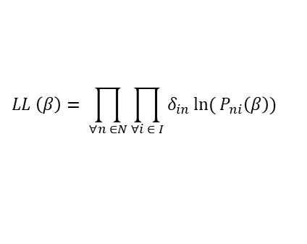
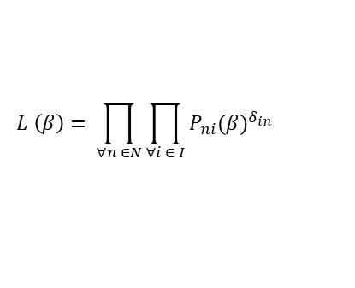
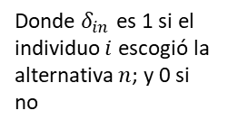
Modelos de Selección Discreta
Método de la Utilidad Máxima Aleatoria: Multinomial Logit Model
En el método de la Utilidad Máxima, la $U$no tiene referencias absolutas (o escala). Lo único que interesa es la relación entre las $U$ de las alternativas, la diferencia entre las distintas U.
$${\tilde{ε}}_{in }:GuM \left(μ , η=0\right) iid$$
$${Δ\tilde{ε}}_{i´in }:Logistic$$
$$P_{ni}= \frac{e^{V_{ni}^{}}}{\sum{e^{V_{n´í}}}}$$
La probabilidad de selección de cada alternativa $i$ se calcula como:
Estimación de los Parámetros $β :$
Por el método de máxima verosimilitud. Se buscan los $β$ que maximicen la función de verosimilitud
$$L \left(β\right)= \prod_{∀n ∈N}{\prod_{∀i ∈ I}{{P_{ni}(β)}^{δ_{in}}}}$$
$$LL \left(β\right)= \prod_{∀n ∈N}{\prod_{∀i ∈ I}{{{δ_{in}\ln{(}P}_{ni}\left(β\right))}^{}}}$$
$$\frac{∂(LL)}{∂β_{k}}=0 ∀k$$
Donde $δ_{in}$ es 1 si el individuo $i$ escogió la alternativa $n$; y 0 si no
(Función de verosimilitud)
(Log de función de verosimilitud)
(Se maximiza)

Slide 46
Modelos de Selección Discreta
Método de la Utilidad Máxima Aleatoria: Multinomial Logit Model
Evaluaciones de bondad de ajuste

Slide 47


Modelos de Selección Discreta
Método de la Utilidad Máxima Aleatoria: Multinomial Logit Model
Evaluaciones de bondad de ajuste
R² de Mc Fadden :
$$ρ^{2}=1− \frac{LL \left(β\right)}{LL \left(0\right)}$$
Criterio de Información de Akaike :
$$AIC=2p−2 LL \left(β\right)$$
Hit-Ratio
Validación Cruzada

Slide 48
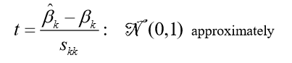
Modelos de Selección Discreta
Método de la Utilidad Máxima Aleatoria: Multinomial Logit Model
Evaluaciones de bondad de ajuste
R² de Mc Fadden :
$$ρ^{2}=1− \frac{LL \left(β\right)}{LL \left(0\right)}$$
Criterio de Información de Akaike :
$$AIC=2p−2 LL \left(β\right)$$
Hit-Ratio
Validación Cruzada
Verificaciones estadísticas de los coeficientes

Slide 49
Resultados

Slide 50
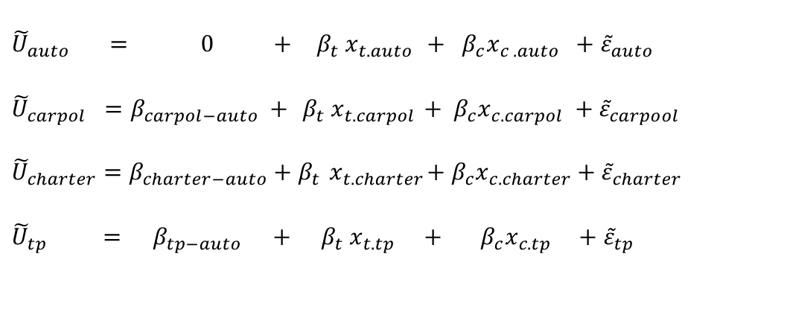
Resultados
Modelo 1: Modelo Base
$${\tilde{U}}_{auto} = 0 +{ β}_{t}{ x}_{t.auto} + β_{c}x_{c .auto} +{\tilde{ε}}_{auto}$$
$${\tilde{U}}_{carpol} =β_{carpol−auto} +{ β}_{t}{ x}_{t.carpol} + β_{c}x_{c.carpol} +{\tilde{ε}}_{carpool}$$
$${\tilde{U}}_{charter}=β_{charter−auto}+β_{t}{ x}_{t.charter}+β_{c}x_{c.charter}+{\tilde{ε}}_{charter}$$
$${\tilde{U}}_{tp} ={ β}_{tp−auto} +{ β}_{t}{ x}_{t.tp } + β_{c}x_{c.tp} +{\tilde{ε}}_{tp}$$

Slide 51
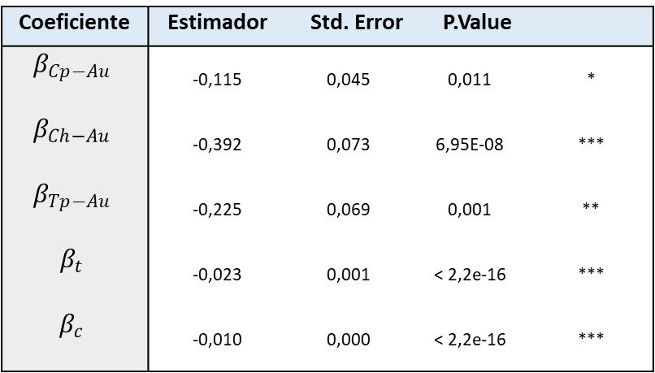
Resultados
Modelo 1: Modelo Base
Coeficiente | Estimador | Std. Error |  | P.Value
$$β_{Cp−Au}$$ | -0,115 | 0,045 | 0,011 |  | *
$$β_{Ch−Au}$$ | -0,392 | 0,073 | 6,95E-08 |  | ***
$$β_{Tp−Au}$$ | -0,225 | 0,069 | 0,001 |  | **
$$β_{t}$$ | -0,023 | 0,001 | < 2,2e-16 |  | ***
$$β_{c}$$ | -0,010 | 0,000 | < 2,2e-16 |  | ***
$${\tilde{U}}_{auto} = 0 +{ β}_{t}{ x}_{t.auto} + β_{c}x_{c .auto} +{\tilde{ε}}_{auto}$$
$${\tilde{U}}_{carpol} =β_{carpol−auto} +{ β}_{t}{ x}_{t.carpol} + β_{c}x_{c.carpol} +{\tilde{ε}}_{carpool}$$
$${\tilde{U}}_{charter}=β_{charter−auto}+β_{t}{ x}_{t.charter}+β_{c}x_{c.charter}+{\tilde{ε}}_{charter}$$
$${\tilde{U}}_{tp} ={ β}_{tp−auto} +{ β}_{t}{ x}_{t.tp } + β_{c}x_{c.tp} +{\tilde{ε}}_{tp}$$
La significancia se puede ver en la última columna, un asterisco (*) indica 5%, dos (**) 1%, tres (***) 0.1% y un punto (.) 10%

Slide 52

Modelización del Experimento de Selección
Resultados
Viajar en auto es lo que mas quieren las personas (obviando tiempos y costos)
Todos los coeficientes significativos
Modelo 1: Modelo Base
Coeficiente | Estimador | Std. Error |  | P.Value
$$β_{Cp−Au}$$ | -0,115 | 0,045 | 0,011 |  | *
$$β_{Ch−Au}$$ | -0,392 | 0,073 | 6,95E-08 |  | ***
$$β_{Tp−Au}$$ | -0,225 | 0,069 | 0,001 |  | **
$$β_{t}$$ | -0,023 | 0,001 | < 2,2e-16 |  | ***
$$β_{c}$$ | -0,010 | 0,000 | < 2,2e-16 |  | ***
$${\tilde{U}}_{auto} = 0 +{ β}_{t}{ x}_{t.auto} + β_{c}x_{c .auto} +{\tilde{ε}}_{auto}$$
$${\tilde{U}}_{carpol} =β_{carpol−auto} +{ β}_{t}{ x}_{t.carpol} + β_{c}x_{c.carpol} +{\tilde{ε}}_{carpool}$$
$${\tilde{U}}_{charter}=β_{charter−auto}+β_{t}{ x}_{t.charter}+β_{c}x_{c.charter}+{\tilde{ε}}_{charter}$$
$${\tilde{U}}_{tp} ={ β}_{tp−auto} +{ β}_{t}{ x}_{t.tp } + β_{c}x_{c.tp} +{\tilde{ε}}_{tp}$$
Un asterisco (*) indica 5%, dos (**) 1%, tres (***) 0.1% y un punto (.) 10%

Slide 53
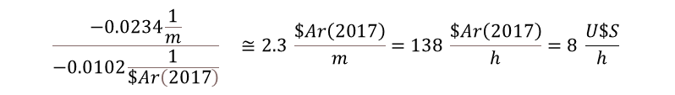
Modelización del Experimento de Selección
Resultados
Viajar en auto es lo que mas quieren las personas (obviando tiempos y costos)
Todos los coeficientes significativos
Modelo 1: Modelo Base
Coeficiente | Estimador | Std. Error |  | P.Value
$$β_{Cp−Au}$$ | -0,115 | 0,045 | 0,011 |  | *
$$β_{Ch−Au}$$ | -0,392 | 0,073 | 6,95E-08 |  | ***
$$β_{Tp−Au}$$ | -0,225 | 0,069 | 0,001 |  | **
$$β_{t}$$ | -0,023 | 0,001 | < 2,2e-16 |  | ***
$$β_{c}$$ | -0,010 | 0,000 | < 2,2e-16 |  | ***
$${\tilde{U}}_{auto} = 0 +{ β}_{t}{ x}_{t.auto} + β_{c}x_{c .auto} +{\tilde{ε}}_{auto}$$
$${\tilde{U}}_{carpol} =β_{carpol−auto} +{ β}_{t}{ x}_{t.carpol} + β_{c}x_{c.carpol} +{\tilde{ε}}_{carpool}$$
$${\tilde{U}}_{charter}=β_{charter−auto}+β_{t}{ x}_{t.charter}+β_{c}x_{c.charter}+{\tilde{ε}}_{charter}$$
$${\tilde{U}}_{tp} ={ β}_{tp−auto} +{ β}_{t}{ x}_{t.tp } + β_{c}x_{c.tp} +{\tilde{ε}}_{tp}$$
Un asterisco (*) indica 5%, dos (**) 1%, tres (***) 0.1% y un punto (.) 10%
ASC
tiempo
costo
Un aumento de costos y tiempos genera desutilidad
Para el año 2017, una persona estaba dispuesta a pagar hasta
$$\frac{−0.0234\frac{1}{m}}{−0.0102\frac{1}{\$Ar\left(2017\right)}} ≅2.3 \frac{\$Ar\left(2017\right)}{m}=138 \frac{\$Ar\left(2017\right)}{h}=8 \frac{U\$S}{h}$$
Notes:
WTP: Willing to pay, cuanto esta dispuesto una persona a paraga por cada minuto menos. En USA ese valor es 11$/hora según Hensher (Cambridge)

Slide 54
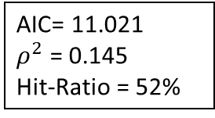
Resultados
Viajar en auto es lo que mas quieren las personas (obviando tiempos y costos)
Todos los coeficientes significativos
Modelo 1: Modelo Base
Coeficiente | Estimador | Std. Error |  | P.Value
$$β_{Cp−Au}$$ | -0,115 | 0,045 | 0,011 |  | *
$$β_{Ch−Au}$$ | -0,392 | 0,073 | 6,95E-08 |  | ***
$$β_{Tp−Au}$$ | -0,225 | 0,069 | 0,001 |  | **
$$β_{t}$$ | -0,023 | 0,001 | < 2,2e-16 |  | ***
$$β_{c}$$ | -0,010 | 0,000 | < 2,2e-16 |  | ***
$${\tilde{U}}_{auto} = 0 +{ β}_{t}{ x}_{t.auto} + β_{c}x_{c .auto} +{\tilde{ε}}_{auto}$$
$${\tilde{U}}_{carpol} =β_{carpol−auto} +{ β}_{t}{ x}_{t.carpol} + β_{c}x_{c.carpol} +{\tilde{ε}}_{carpool}$$
$${\tilde{U}}_{charter}=β_{charter−auto}+β_{t}{ x}_{t.charter}+β_{c}x_{c.charter}+{\tilde{ε}}_{charter}$$
$${\tilde{U}}_{tp} ={ β}_{tp−auto} +{ β}_{t}{ x}_{t.tp } + β_{c}x_{c.tp} +{\tilde{ε}}_{tp}$$
Un asterisco (*) indica 5%, dos (**) 1%, tres (***) 0.1% y un punto (.) 10%
ASC
tiempo
costo
Un aumento de costos y tiempos genera desutilidad
AIC= 11.021
$ρ^{2}$ = 0.145
Hit-Ratio = 52%
Para el año 2017, una persona estaba dispuesta a pagar hasta
$$\frac{−0.0234\frac{1}{m}}{−0.0102\frac{1}{\$Ar\left(2017\right)}} ≅2.3 \frac{\$Ar\left(2017\right)}{m}=138 \frac{\$Ar\left(2017\right)}{h}=8 \frac{U\$S}{h}$$
Notes:
R2 de Mac Fadden: compara el logaritmo de la función de verosimilitud de un modelo naive y el modelo en cuestión. 1 – LL/LL(0) donde el numerado es siempre inferior en modulo al denom (en modulo). Cuanto mas cercano a 1 mejor
AIC: Estadistiko de akkaike evalua la bondad de ajuste penalizando la adición de parámetros: 2p – LL. Cuanto menor es el AIC mejor

Slide 55
Predicción de oferta
Resultados
Choice Share: A partir del modelo base y utilizando costos y tiempos base de cada individuo
1) Considerando los ahorros de tiempo de una línea HOV
2) Sin considerar los ahorros de tiempo de una línea HOV
( | Cantidad Trabajadores que ingresan CABA | - | Acompañantes de vehículos | ) | x | Fracción de personas en parte oferente | x | Choice share Carpooling | Total Carpools potenciales
( | 1,2 millones | - | 70 mil | ) | x | 61,5% | x | 37% | 250 mil
( | Cantidad Trabajadores que ingresan CABA | - | Acompañantes de vehículos | ) | x | Fracción de personas en parte oferente | x | Choice share Carpooling | Total Carpools potenciales
( | 1,2 millones | - | 70 mil | ) | x | 61,5% | x | 30% | 208 mil
Notes:
Se calculo el choice share en dos situaciones, con los ahorros de tiempo y sin estos. E utilizo una fila por persona donde los valores de tiempo y costo de cada alternativa eran lo de los valores base
No se consideró únicamente los autos que ingresan en hora pico, sino el total de ellos
Se consideró que los 348 mil autos que ingresan diariamente a la ciudad de Buenos Aires son manejados por residentes del GBA.
Se utilizaron el total de trabajadores que ingresan a la ciudad diariamente (1.2 millones), en contraposición al de personas.
Se utilizó el valor informal de 1.2 personas/vehículo, que es el que utiliza en el Ministerio de Transporte de la Ciudad de Buenos Aires
Se utilizo una compensación del 40%

Slide 56
Modelización del Experimento de Selección
Resultados
Modelo 2
Género
Situación marital
Tenencia de hijos
Frecuencia del uso del auto
Tiempo Promedio (tiempo base) de viaje en auto
Conciencia Ecológica
Pasión por el auto
Notes:
En este modelo se pretendió analizar además de las componentes de tiempo y costo, influencias propias de los indiviudo

Slide 57
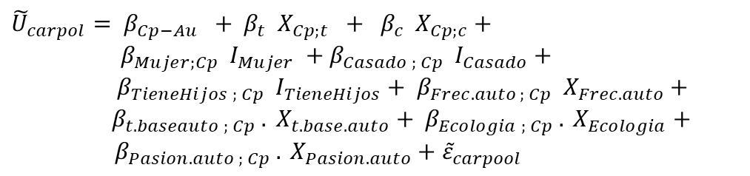
Modelización del Experimento de Selección
Resultados
Modelo 2
Género
Situación marital
Tenencia de hijos
Frecuencia del uso del auto
Tiempo Promedio (tiempo base) de viaje en auto
Conciencia Ecológica
Pasión por el auto
$${\tilde{U}}_{carpol}= β_{Cp−Au} + β_{t} X_{Cp;t} + β_{c} X_{Cp;c}+$$
$β_{Mujer;Cp} I_{Mujer} +β_{Casado ; Cp} I_{Casado}+$
$β_{TieneHijos ; Cp} I_{TieneHijos}+ β_{Frec.auto ; Cp} X_{Frec.auto}+$
${ β}_{t.baseauto ; Cp} . X_{t.base.auto}+ β_{Ecologia ; Cp} . X_{Ecologia}+$
${ β}_{Pasion.auto ; Cp} . X_{Pasion.auto}+$ ${\tilde{ε}}_{carpool}$

Slide 58
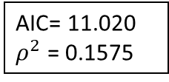
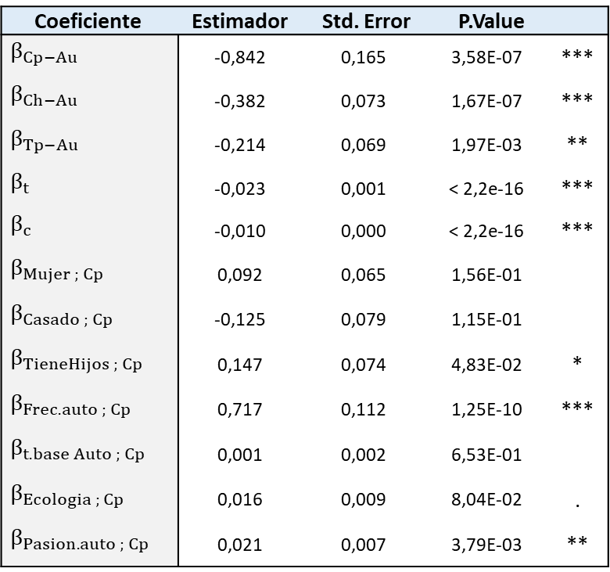
Modelización del Experimento de Selección
Resultados
Coeficiente | Estimador | Std. Error | P.Value
$$β_{Cp−Au}$$ | -0,842 | 0,165 | 3,58E-07 | ***
$$β_{Ch−Au}$$ | -0,382 | 0,073 | 1,67E-07 | ***
$$β_{Tp−Au}$$ | -0,214 | 0,069 | 1,97E-03 | **
$$β_{t}$$ | -0,023 | 0,001 | < 2,2e-16 | ***
$$β_{c}$$ | -0,010 | 0,000 | < 2,2e-16 | ***
$$β_{Mujer ; Cp}$$ | 0,092 | 0,065 | 1,56E-01
$$β_{Casado ; Cp}$$ | -0,125 | 0,079 | 1,15E-01
$$β_{TieneHijos ; Cp}$$ | 0,147 | 0,074 | 4,83E-02 | *
$$β_{Frec.auto ; Cp}$$ | 0,717 | 0,112 | 1,25E-10 | ***
$$β_{t.base Auto ; Cp}$$ | 0,001 | 0,002 | 6,53E-01
$$β_{Ecologia ; Cp}$$ | 0,016 | 0,009 | 8,04E-02 | .
$$β_{Pasion.auto ; Cp}$$ | 0,021 | 0,007 | 3,79E-03 | **
Modelo 2
Género
Situación marital
Tenencia de hijos
Frecuencia del uso del auto
Tiempo Promedio (tiempo base) de viaje en auto
Conciencia Ecológica
Pasión por el auto
$${\tilde{U}}_{carpol}= β_{Cp−Au} + β_{t} X_{Cp;t} + β_{c} X_{Cp;c}+$$
$β_{Mujer;Cp} I_{Mujer} +β_{Casado ; Cp} I_{Casado}+$
$β_{TieneHijos ; Cp} I_{TieneHijos}+ β_{Frec.auto ; Cp} X_{Frec.auto}+$
${ β}_{t.baseauto ; Cp} . X_{t.base.auto}+ β_{Ecologia ; Cp} . X_{Ecologia}+$
${ β}_{Pasion.auto ; Cp} . X_{Pasion.auto}+$ ${\tilde{ε}}_{carpool}$
Un asterisco (*) indica 5%, dos (**) 1%, tres (***) 0.1% y un punto (.) 10%
AIC= 11.020
$ρ^{2}$ = 0.1575

Slide 59
Modelización del Experimento de Selección
Resultados
Coeficiente | Estimador | Std. Error | P.Value
$$β_{Cp−Au}$$ | -0,842 | 0,165 | 3,58E-07 | ***
$$β_{Ch−Au}$$ | -0,382 | 0,073 | 1,67E-07 | ***
$$β_{Tp−Au}$$ | -0,214 | 0,069 | 1,97E-03 | **
$$β_{t}$$ | -0,023 | 0,001 | < 2,2e-16 | ***
$$β_{c}$$ | -0,010 | 0,000 | < 2,2e-16 | ***
$$β_{Mujer ; Cp}$$ | 0,092 | 0,065 | 1,56E-01
$$β_{Casado ; Cp}$$ | -0,125 | 0,079 | 1,15E-01
$$β_{TieneHijos ; Cp}$$ | 0,147 | 0,074 | 4,83E-02 | *
$$β_{Frec.auto ; Cp}$$ | 0,717 | 0,112 | 1,25E-10 | ***
$$β_{t.base Auto ; Cp}$$ | 0,001 | 0,002 | 6,53E-01
$$β_{Ecologia ; Cp}$$ | 0,016 | 0,009 | 8,04E-02 | .
$$β_{Pasion.auto ; Cp}$$ | 0,021 | 0,007 | 3,79E-03 | **
Modelo 2
Género
Situación marital
Tenencia de hijos
Frecuencia del uso del auto
Tiempo Promedio (tiempo base) de viaje en auto
Conciencia Ecológica
Pasión por el auto
$${\tilde{U}}_{carpol}= β_{Cp−Au} + β_{t} X_{Cp;t} + β_{c} X_{Cp;c}+$$
$β_{Mujer;Cp} I_{Mujer} +β_{Casado ; Cp} I_{Casado}+$
$β_{TieneHijos ; Cp} I_{TieneHijos}+ β_{Frec.auto ; Cp} X_{Frec.auto}+$
${ β}_{t.baseauto ; Cp} . X_{t.base.auto}+ β_{Ecologia ; Cp} . X_{Ecologia}+$
${ β}_{Pasion.auto ; Cp} . X_{Pasion.auto}+$ ${\tilde{ε}}_{carpool}$
Un asterisco (*) indica 5%, dos (**) 1%, tres (***) 0.1% y un punto (.) 10%
AIC= 11.020
$ρ^{2}$ = 0.1575

Slide 60
Modelización del Experimento de Selección
Resultados
Coeficiente | Estimador | Std. Error | P.Value
$$β_{Cp−Au}$$ | -0,842 | 0,165 | 3,58E-07 | ***
$$β_{Ch−Au}$$ | -0,382 | 0,073 | 1,67E-07 | ***
$$β_{Tp−Au}$$ | -0,214 | 0,069 | 1,97E-03 | **
$$β_{t}$$ | -0,023 | 0,001 | < 2,2e-16 | ***
$$β_{c}$$ | -0,010 | 0,000 | < 2,2e-16 | ***
$$β_{Mujer ; Cp}$$ | 0,092 | 0,065 | 1,56E-01
$$β_{Casado ; Cp}$$ | -0,125 | 0,079 | 1,15E-01
$$β_{TieneHijos ; Cp}$$ | 0,147 | 0,074 | 4,83E-02 | *
$$β_{Frec.auto ; Cp}$$ | 0,717 | 0,112 | 1,25E-10 | ***
$$β_{t.base Auto ; Cp}$$ | 0,001 | 0,002 | 6,53E-01
$$β_{Ecologia ; Cp}$$ | 0,016 | 0,009 | 8,04E-02 | .
$$β_{Pasion.auto ; Cp}$$ | 0,021 | 0,007 | 3,79E-03 | **
Modelo 2
Género
Situación marital
Tenencia de hijos
Frecuencia del uso del auto
Tiempo Promedio (tiempo base) de viaje en auto
Conciencia Ecológica
Pasión por el auto
$${\tilde{U}}_{carpol}= β_{Cp−Au} + β_{t} X_{Cp;t} + β_{c} X_{Cp;c}+$$
$β_{Mujer;Cp} I_{Mujer} +β_{Casado ; Cp} I_{Casado}+$
$β_{TieneHijos ; Cp} I_{TieneHijos}+ β_{Frec.auto ; Cp} X_{Frec.auto}+$
${ β}_{t.baseauto ; Cp} . X_{t.base.auto}+ β_{Ecologia ; Cp} . X_{Ecologia}+$
${ β}_{Pasion.auto ; Cp} . X_{Pasion.auto}+$ ${\tilde{ε}}_{carpool}$
Un asterisco (*) indica 5%, dos (**) 1%, tres (***) 0.1% y un punto (.) 10%
AIC= 11.020
$ρ^{2}$ = 0.1575

Slide 61
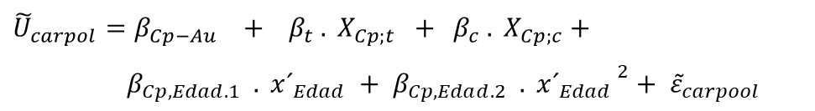
Resultados
Modelo 3 : Edad
$${\tilde{U}}_{carpol}=β_{Cp−Au} + β_{t} . X_{Cp;t} + β_{c} . X_{Cp;c}+$$
$β_{Cp, Edad.1} . {x´}_{Edad} + β_{Cp, Edad.2} . {{x´}_{Edad}}^{ 2}+ {\tilde{ε}}_{carpool}$

Slide 62
Modelización del Experimento de Selección
Resultados
Modelo 3 : Edad
$${\tilde{U}}_{carpol}=β_{Cp−Au} + β_{t} . X_{Cp;t} + β_{c} . X_{Cp;c}+$$
$β_{Cp, Edad.1} . {x´}_{Edad} + β_{Cp, Edad.2} . {{x´}_{Edad}}^{ 2}+ {\tilde{ε}}_{carpool}$
La edad esta centrada

Slide 63

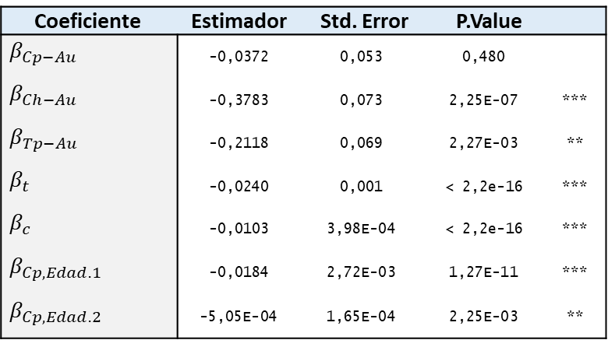
Modelización del Experimento de Selección
Resultados
Modelo 3 : Edad
$${\tilde{U}}_{carpol}=β_{Cp−Au} + β_{t} . X_{Cp;t} + β_{c} . X_{Cp;c}+$$
$β_{Cp, Edad.1} . {x´}_{Edad} + β_{Cp, Edad.2} . {{x´}_{Edad}}^{ 2}+ {\tilde{ε}}_{carpool}$
La edad esta centrada
Coeficiente | Estimador | Std. Error | P.Value
$$β_{Cp−Au}$$ | -0,0372 | 0,053 | 0,480
$$β_{Ch−Au}$$ | -0,3783 | 0,073 | 2,25E-07 | ***
$$β_{Tp−Au}$$ | -0,2118 | 0,069 | 2,27E-03 | **
$$β_{t}$$ | -0,0240 | 0,001 | < 2,2e-16 | ***
$$β_{c}$$ | -0,0103 | 3,98E-04 | < 2,2e-16 | ***
$$β_{Cp, Edad.1}$$ | -0,0184 | 2,72E-03 | 1,27E-11 | ***
$$β_{Cp, Edad.2}$$ | -5,05E-04 | 1,65E-04 | 2,25E-03 | **
AIC = 10.956 $ρ^{2}$ = 0,152
Notes:
Se ve por los signos de los coef que es concava hacia abajo

Slide 64
Modelización del Experimento de Selección
Resultados
Pico alrededor de los 21 años
Modelo 3 : Edad
$${\tilde{U}}_{carpol}=β_{Cp−Au} + β_{t} . X_{Cp;t} + β_{c} . X_{Cp;c}+$$
$β_{Cp, Edad.1} . {x´}_{Edad} + β_{Cp, Edad.2} . {{x´}_{Edad}}^{ 2}+ {\tilde{ε}}_{carpool}$
La edad esta centrada
Coeficiente | Estimador | Std. Error | P.Value
$$β_{Cp−Au}$$ | -0,0372 | 0,053 | 0,480
$$β_{Ch−Au}$$ | -0,3783 | 0,073 | 2,25E-07 | ***
$$β_{Tp−Au}$$ | -0,2118 | 0,069 | 2,27E-03 | **
$$β_{t}$$ | -0,0240 | 0,001 | < 2,2e-16 | ***
$$β_{c}$$ | -0,0103 | 3,98E-04 | < 2,2e-16 | ***
$$β_{Cp, Edad.1}$$ | -0,0184 | 2,72E-03 | 1,27E-11 | ***
$$β_{Cp, Edad.2}$$ | -5,05E-04 | 1,65E-04 | 2,25E-03 | **
AIC = 10.956 $ρ^{2}$ = 0,152

Slide 65
Modelización del Experimento de Selección
Resultados
Modelo 4: Propósito y NSE

Slide 66
Modelización del Experimento de Selección
Resultados
Ir al trabajo o Universidad (referencia);
Moverse por trabajo;
Hacer Tramites;
Visitar parientes y amigos;
Hacer Compras;
Ir al trabajo y llevar a los chicos al colegio;
Otro;
Salir a pasear el fin de semana;
Llevar a los chicos al colegio;
Salir de noche.
Modelo 4: Propósito y NSE
ABC1
C2
C3
D1D2E
Con codificación Diferencial

Slide 67


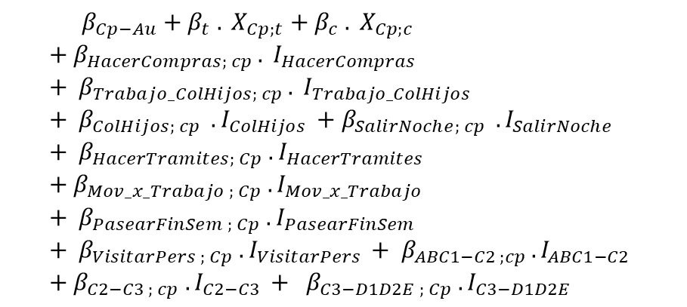
Modelización del Experimento de Selección
Resultados
Ir al trabajo o Universidad (referencia);
Moverse por trabajo;
Hacer Tramites;
Visitar parientes y amigos;
Hacer Compras;
Ir al trabajo y llevar a los chicos al colegio;
Otro;
Salir a pasear el fin de semana;
Llevar a los chicos al colegio;
Salir de noche.
Modelo 4: Propósito y NSE
ABC1
C2
C3
D1D2E
Con codificación Diferencial
$${\tilde{U}}_{carpol}=$$
$$β_{Cp−Au}+β_{t} . X_{Cp;t}+β_{c} . X_{Cp;c}+β_{HacerCompras; cp }. I_{HacerCompras }+ β_{Trabajo_ColHijos; cp }. I_{Trabajo_ColHijos }+ β_{ColHijos; cp } . I_{ColHijos }+β_{SalirNoche; cp } . I_{SalirNoche }+ β_{HacerTramites; Cp} . I_{HacerTramites}+β_{Mov_x_Trabajo ; Cp} . I_{Mov_x_Trabajo }+ β_{PasearFinSem ; Cp} . I_{PasearFinSem}+ β_{VisitarPers ; Cp} . I_{VisitarPers }+ β_{ABC1−C2 ;cp }. I_{ABC1−C2 }+β_{C2−C3 ; cp} . I_{C2−C3 }+ β_{C3−D1D2E ; Cp} . I_{C3−D1D2E }$$
$${+ \tilde{ε}}_{carpool}$$

Slide 68

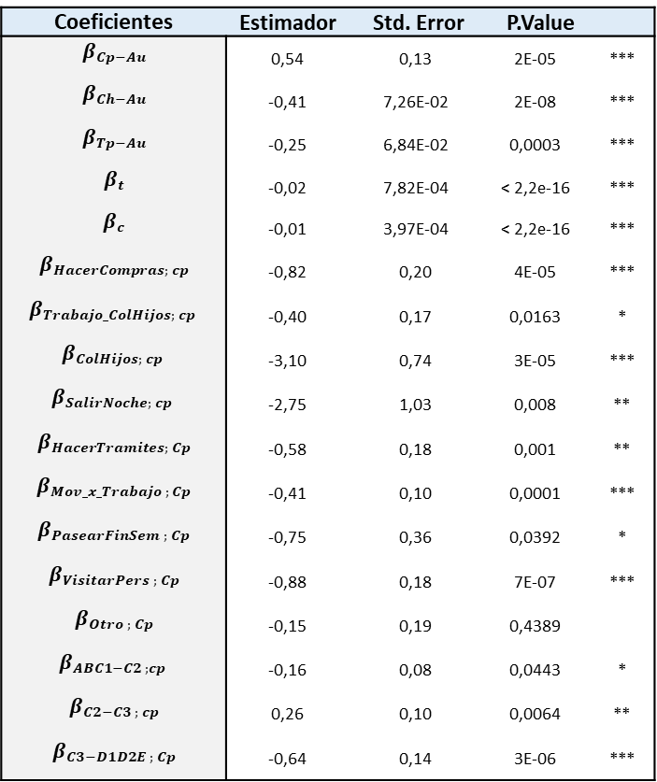
Modelización del Experimento de Selección
Resultados
Coeficientes | Estimador | Std. Error | P.Value
$$β_{Cp−Au}$$ | 0,54 | 0,13 | 2E-05 | ***
$$β_{Ch−Au}$$ | -0,41 | 7,26E-02 | 2E-08 | ***
$$β_{Tp−Au}$$ | -0,25 | 6,84E-02 | 0,0003 | ***
$$β_{t}$$ | -0,02 | 7,82E-04 | < 2,2e-16 | ***
$$β_{c}$$ | -0,01 | 3,97E-04 | < 2,2e-16 | ***
$$β_{HacerCompras; cp}$$ | -0,82 | 0,20 | 4E-05 | ***
$$β_{Trabajo_ColHijos; cp }$$ | -0,40 | 0,17 | 0,0163 | *
$$β_{ColHijos; cp }$$ | -3,10 | 0,74 | 3E-05 | ***
$$β_{SalirNoche; cp }$$ | -2,75 | 1,03 | 0,008 | **
$$β_{HacerTramites; Cp}$$ | -0,58 | 0,18 | 0,001 | **
$$β_{Mov_x_Trabajo ; Cp}$$ | -0,41 | 0,10 | 0,0001 | ***
$$β_{PasearFinSem ; Cp}$$ | -0,75 | 0,36 | 0,0392 | *
$$β_{VisitarPers ; Cp}$$ | -0,88 | 0,18 | 7E-07 | ***
$$β_{Otro ; Cp}$$ | -0,15 | 0,19 | 0,4389
$$β_{ABC1−C2 ;cp }$$ | -0,16 | 0,08 | 0,0443 | *
$$β_{C2−C3 ; cp}$$ | 0,26 | 0,10 | 0,0064 | **
$$β_{C3−D1D2E ; Cp}$$ | -0,64 | 0,14 | 3E-06 | ***
Ir al trabajo o Universidad (referencia);
Moverse por trabajo;
Hacer Tramites;
Visitar parientes y amigos;
Hacer Compras;
Ir al trabajo y llevar a los chicos al colegio;
Otro;
Salir a pasear el fin de semana;
Llevar a los chicos al colegio;
Salir de noche.
Modelo 4: Propósito y NSE
ABC1
C2
C3
D1D2E
Con codificación Diferencial
$${\tilde{U}}_{carpol}=$$
$$β_{Cp−Au}+β_{t} . X_{Cp;t}+β_{c} . X_{Cp;c}+β_{HacerCompras; cp }. I_{HacerCompras }+ β_{Trabajo_ColHijos; cp }. I_{Trabajo_ColHijos }+ β_{ColHijos; cp } . I_{ColHijos }+β_{SalirNoche; cp } . I_{SalirNoche }+ β_{HacerTramites; Cp} . I_{HacerTramites}+β_{Mov_x_Trabajo ; Cp} . I_{Mov_x_Trabajo }+ β_{PasearFinSem ; Cp} . I_{PasearFinSem}+ β_{VisitarPers ; Cp} . I_{VisitarPers }+ β_{ABC1−C2 ;cp }. I_{ABC1−C2 }+β_{C2−C3 ; cp} . I_{C2−C3 }+ β_{C3−D1D2E ; Cp} . I_{C3−D1D2E }$$
AIC = 10.937 $ρ^{2}$ = 0,155
$${+ \tilde{ε}}_{carpool}$$

Slide 69
Resultados
Coeficientes | Estimador | Std. Error | P.Value
$$β_{Cp−Au}$$ | 0,54 | 0,13 | 2E-05 | ***
$$β_{Ch−Au}$$ | -0,41 | 7,26E-02 | 2E-08 | ***
$$β_{Tp−Au}$$ | -0,25 | 6,84E-02 | 0,0003 | ***
$$β_{t}$$ | -0,02 | 7,82E-04 | < 2,2e-16 | ***
$$β_{c}$$ | -0,01 | 3,97E-04 | < 2,2e-16 | ***
$$β_{HacerCompras; cp}$$ | -0,82 | 0,20 | 4E-05 | ***
$$β_{Trabajo_ColHijos; cp }$$ | -0,40 | 0,17 | 0,0163 | *
$$β_{ColHijos; cp }$$ | -3,10 | 0,74 | 3E-05 | ***
$$β_{SalirNoche; cp }$$ | -2,75 | 1,03 | 0,008 | **
$$β_{HacerTramites; Cp}$$ | -0,58 | 0,18 | 0,001 | **
$$β_{Mov_x_Trabajo ; Cp}$$ | -0,41 | 0,10 | 0,0001 | ***
$$β_{PasearFinSem ; Cp}$$ | -0,75 | 0,36 | 0,0392 | *
$$β_{VisitarPers ; Cp}$$ | -0,88 | 0,18 | 7E-07 | ***
$$β_{Otro ; Cp}$$ | -0,15 | 0,19 | 0,4389
$$β_{ABC1−C2 ;cp }$$ | -0,16 | 0,08 | 0,0443 | *
$$β_{C2−C3 ; cp}$$ | 0,26 | 0,10 | 0,0064 | **
$$β_{C3−D1D2E ; Cp}$$ | -0,64 | 0,14 | 3E-06 | ***
Ir al trabajo o Universidad (referencia);
Moverse por trabajo;
Hacer Tramites;
Visitar parientes y amigos;
Hacer Compras;
Ir al trabajo y llevar a los chicos al colegio;
Otro;
Salir a pasear el fin de semana;
Llevar a los chicos al colegio;
Salir de noche.
Modelo 4: Propósito y NSE
ABC1
C2
C3
D1D2E
Con codificación Diferencial
$${\tilde{U}}_{carpol}=$$
$$β_{Cp−Au}+β_{t} . X_{Cp;t}+β_{c} . X_{Cp;c}+β_{HacerCompras; cp }. I_{HacerCompras }+ β_{Trabajo_ColHijos; cp }. I_{Trabajo_ColHijos }+ β_{ColHijos; cp } . I_{ColHijos }+β_{SalirNoche; cp } . I_{SalirNoche }+ β_{HacerTramites; Cp} . I_{HacerTramites}+β_{Mov_x_Trabajo ; Cp} . I_{Mov_x_Trabajo }+ β_{PasearFinSem ; Cp} . I_{PasearFinSem}+ β_{VisitarPers ; Cp} . I_{VisitarPers }+ β_{ABC1−C2 ;cp }. I_{ABC1−C2 }+β_{C2−C3 ; cp} . I_{C2−C3 }+ β_{C3−D1D2E ; Cp} . I_{C3−D1D2E }$$
AIC = 10.937 $ρ^{2}$ = 0,155
$${+ \tilde{ε}}_{carpool}$$

Slide 70

Predicción de oferta
Se utilizo los resultados del Modelo Base (aquel que solo considera las ASC y los tiempos y cosos), para hacer las predicciones.
Se tomo un escenario único por cada persona, ubicando en los tiempos y costos de cada alternativa, aquellos que corresponden a su viaje mas frecuente (valores base)
La predicción se hizo en dos contextos distintos:
1) considerando los ahorros de tiempo de la línea HOV;
2) y no considerándolos.
Predicción de Oferta

Slide 71

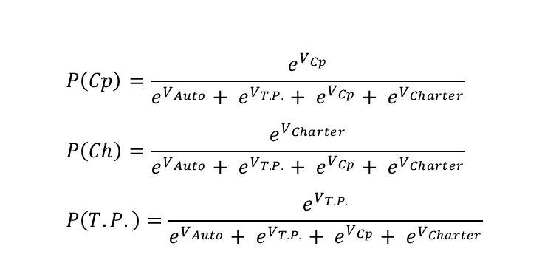
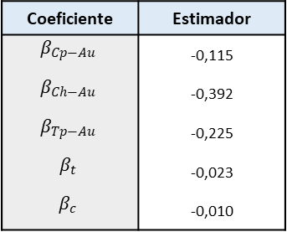
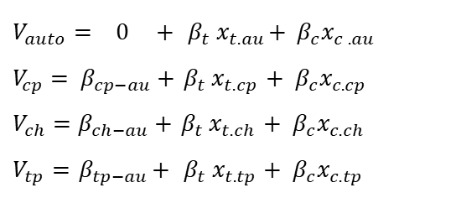
Predicción de oferta
1°) Se coloco los valores base a los tiempos y costos de las alternativas, dejando solo 1 escenario por persona
2°) Se calculo la Utilidad Determinística de cada alternativa para cada persona
$$V_{auto}= 0 +{ β}_{t}{ x}_{t.au}+ β_{c}x_{c .au}$$
$$V_{cp}= β_{cp−au}+{ β}_{t}{ x}_{t.cp} + β_{c}x_{c.cp}$$
$$V_{ch}=β_{ch−au}+{ β}_{t}{ x}_{t.ch} + β_{c}x_{c.ch}$$
$$V_{tp}={ β}_{tp−au}+{ β}_{t}{ x}_{t.tp }+ β_{c}x_{c.tp}$$
Coeficiente | Estimador
$$β_{Cp−Au}$$ | -0,115
$$β_{Ch−Au}$$ | -0,392
$$β_{Tp−Au}$$ | -0,225
$$β_{t}$$ | -0,023
$$β_{c}$$ | -0,010
$$P\left(Au\right)=\frac{e^{V_{Auto}}}{e^{V_{Auto}}+ e^{V_{T.P.}}+ e^{V_{Cp}}+ e^{V_{Charter}}}$$
$$P\left(Cp\right)=\frac{e^{V_{Cp}}}{e^{V_{Auto}}+ e^{V_{T.P.}}+ e^{V_{Cp}}+ e^{V_{Charter}}}$$
$$P\left(Ch\right)=\frac{e^{V_{Charter}}}{e^{V_{Auto}}+ e^{V_{T.P.}}+ e^{V_{Cp}}+ e^{V_{Charter}}}$$
$$P\left(T.P.\right)=\frac{e^{V_{T.P.}}}{e^{V_{Auto}}+ e^{V_{T.P.}}+ e^{V_{Cp}}+ e^{V_{Charter}}}$$
3°) Se calculo la probabilidad de selección de cada medio para cada persona
4°) Se calculo el promedio de las promedio de las probabilidades, obteniendo el choice share

Slide 72
Predicción de oferta
1) Considerando los ahorros de tiempo de una línea HOV
Consideraciones
No se consideró únicamente los autos que ingresan en hora pico, sino el total de ellos
Se consideró que los 348 mil autos que ingresan diariamente a la ciudad de Buenos Aires son manejados por residentes del GBA.
Se supuso que la encuesta es representativa de la población objetivo, y que por ende, un 61.5% de las personas se dirigirían a la parte oferente (como sucedió en el direccionamiento de la encuesta)
Se utilizaron el total de trabajadores que ingresan a la ciudad diariamente (1.2 millones), en contraposición al de personas.
Se utilizó el valor informal de 1.2 personas/vehículo, que es el que utiliza en el Ministerio de Transporte de la Ciudad de Buenos Aires
Se utilizo una compensación del 40%
( | Cantidad Trabajadores que ingresan CABA | - | Acompañantes de vehículos | ) | x | Fracción de personas en parte oferente | x | Choice share Carpooling | Total Carpools potenciales
( | 1,2 millones | - | 70 mil | ) | x | 61,5% | x | 37% | 250 mil

Slide 73
Predicción de oferta
2) Sin considerar los ahorros de tiempo de una línea HOV
Tiempo base del Carpool con HOV = Tiempo Base Auto - Tiempo Ahorrado

Slide 74
Predicción de oferta
2) Sin considerar los ahorros de tiempo de una línea HOV
Tiempo base del Carpool sin HOV = Tiempo Base Auto - Tiempo Ahorrado

Slide 75
Predicción de oferta
2) Sin considerar los ahorros de tiempo de una línea HOV
Tiempo base del Carpool sin HOV = Tiempo Base Auto
 | Sin HOV | Con HOV | Diferencia
Auto | 21% | 19% | 2%
Carpool | 30% | 36% | -6%
Chárter | 13% | 12% | 1%
TP | 35% | 32% | 3%

Slide 76
Conclusión
Gran cantidad de publico esta interesado en ser oferentes en una plataforma de carpooling.
Las condiciones de ahorro de tiempo y compensación son bien recibidas
Aquellas personas que son Jóvenes, usan frecuentemente el auto, suelen viajar a capital por motivos relacionados al trabajo, tienen un perfil ecologico, tienen hijos, corresponden a los NSE mas bajos y son interesados por los autos: tienen mas probabilidad de ser conductores de carpools
El tiempo y el costo son las variables mas influyentes. Luego se ve gran importancia de la frecuencia del uso del auto, moverse por motivos relacionados al trabajo y ser Joven
Las políticas que fomenten el viaje compartido ayudan mucho a que las personas estén interesadas en estos

Slide 77
Próximos Pasos
Construir la curva de oferta a partir de cambios en la compensación
Aplicar modelos mas sofisticados
Analizar el equilibrio de la oferta y la demanda

